Slide 1
Riasy ako potrava budúcnosti , súčasť výživových doplnkov, výživa kozmonautov chorých ľudí , ako biomasa ,krmivo pre živočíchy
autor : Viktória Vitikáčová

Slide 2
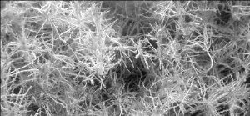
Morské riasy: hit či potravina budúcnosti?

Slide 3
Pre mnohých sú riasy ešte stále čímsi, čo rastie v akváriu alebo zaváňa exotikou spätou iba s japonskou kuchyňou a sushi. Pritom podľa odborníkov na výživu ide o jednu z najkvalitnejších potravín vôbec.
Pred 2000 rokmi dodávali Kórejci riasy na cisársky dvor do Číny ako lahôdku, ktorá sa patrí predložiť najčestnejším hosťom.
Táto morská zelenina je aj podľa odborníkov na výživu ideálny doplnok potravy, dokáže rozpúšťať tuky a nahromadené hlieny v tele.
Srdciari ocenia, že znižuje aj cholesterol, pomáha pri chudnutí, aktivizuje imunitné bunky a pôsobí proti množstvu baktérií.
Tieto rastliny majú tiež špecifickú schopnosť viazať na seba ťažké kovy a vyčistiť organizmus od toxínov, ale aj od rádioaktívnych látok.

Slide 4
Prečo sú také zdravé?
Táto pozoruhodná vodná tráva v sebe zachytáva takmer 60 mikro- a makroprvkov, minerálnych látok a vitamínov z morských vôd a oceánov. Riasy sú bohaté predovšetkým na vitamíny B, dôležitý je najmä vitamín B12, vitamín C, ktorý sa však v sušenom stave stráca, vitamín D, E a K.
Riasy sú tiež zásobárňou bielkovín, obsahujú až o 25 percent viac bielkovín ako kravské mlieko.
Z minerálov obsahujú vápnik, železo, draslík, magnézium a veľké množstvo jódu.
Napriek tomu, že tieto morské rastliny dokážu z vody mora vstrebávať množstvo minerálov, neviažu na seba škodlivé látky tak ako ryby. Tam, kde je stupeň znečistenia vody vysoký, riasy jednoducho prestávajú rásť.
V krajinách, kde sú po stáročia pravidelnou súčasťou jedálneho lístka, teda v Japonsku, Číne a Kórei, sa takmer nevyskytujú niektoré druhy rakoviny. Aj krvácanie do mozgu a vysoký krvný tlak tu ako príčina smrti bývajú veľmi zriedkavé.

Slide 5
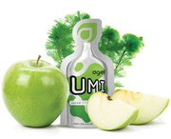
Riasy ako súčasť výživových doplnkov
Agel UMI - Imunita z morskej riasy
Sila mora pre zvýšenie našej imunity
vďaka UMI sú výnimočné prínosy oceánskej pokladu Fucoidan k dispozícii každému.

Slide 6
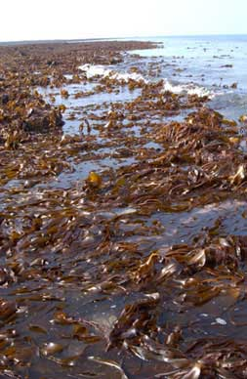
Fucoidan
Fucoidan , jeden z najúžasnejších objavov v oblasti zdravej výživy z konca minulého tisícročia, ktorý dnes začínajú objavovať milióny ľudí.
táto látka je základom UMI. Prímorské a ostrovné národy severného tichomoria už po stáročia považujú hnedú morskú riasu, ktorá je bohatá na Fucoidan , za základ zdravej potravy a dožívajú sa vysokého veku.

Slide 7
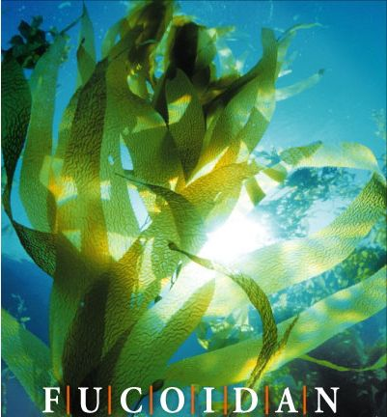
Fucoidan má pozitívny vplyv na celkové zdravie, lebo ochraňuje telo od vonkajších útokov.
Okrem iného podporuje správnu funkciu a tvorbu bielych krviniek v tele,
Ďalej pomáha obnovovať zdravé bunky a tkanivá, pomáha udržovať normálny tok krvi a kardiovaskulárne funkcie, a tým podporuje obehový systém a funkcie orgánov.
Pomáha pri udržaní nádorového bujnenia pod kontrolou a môže spôsobiť sebazničenie nádorových buniek

Slide 8
Riasy majú byť energetickým zdrojom budúcnosti
Perspektíva z mora
Tento problém prakticky riešia riasy.
Na rozdiel od poľnohospodárskych plodín nepotrebujú vôbec produktívnu pôdu, alebo dobrú pôdu, ktorá je normálne využívaná pre potraviny
Riasy rastú najlepšie v morskej vode – jej zásoby sú prakticky neobmedzené. Niektorým typom mimoriadne prospieva znečistená morská voda, v ktorej sú schopné rásť exponenciálne.
Na znečistených miestach v mori existuje fenomén, ktorý nastáva prirodzene, nazývaný eutrofizácia, čo znamená že je tam nadmerný rast rias. Práve preto, že znečistená voda prináša riasam dodatočnú výživu a preto môžu exponenciálne rásť.
To by sa dalo využiť priemyselne na pestovanie rias ako zdroja bioenergie. Znečistená morská voda by sa k nim privádzala potrubím. Riasy by rástli v transparentných plastových nádržiach a vznikal by takzvaný bioreaktor – znečistenie z vody by bolo absorbované riasami ako hnojivo a voda by sa mohla vracať do mora čistejšia.
Riasy bude možné použiť na výrobu biopalív.
Bezprostredným vplyvom na životné prostredie teda bude vyčistenie vody.
Riasy možno pestovať v otvorených nádržiach, alebo uzavretých bioreaktoroch. Tie možno umiestňovať kdekoľvek na neproduktívnu pôdu, napríklad na púšte.

Slide 9
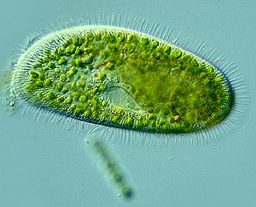
Riasy ako potrava kozmonautov
Oddelenie: Zelené riasy
Trieda: Vlastné zelené riasy
Chlorela: patrí medzi najmenšie zelené riasy. Jej stielka je bunkového typu. Často vytvára kolónie.
Jej význam pravdepodobne vzrastie až v budúcnosti, pretože sa ukazuje ako výborný zdroj potravy pre kozmonautov v prípade dlhších letov.
Je nenáročná na živiny a pomerne rýchlo vytvára veľké množstvo biomasy.

Slide 10
Riasy ako potrava pre chorých ľudí
Spirulina je mikroskopická modro - zelená riasa v tvare špirály, žijúca ako v morskej, tak aj sladkej vode
Intenzívne pôsobí na posilnenie
Je účinná pri zníženej imunite
Pôsobí na obnovu normálnej mikroflóry čriev
pôsobí ako detoxikačný prostriedok, na vyčistenie črevného traktu a organizmu od nečistôt
Aplikuje sa úspešne aj pri profylaxii a terapii progresívnej krátkozrakosti, vlčej tmy, kataraktu a ďalších ochorení zraku i napadnutia očnej sietnice u diabetikov
Je účinná v komplexnej terapii chorých na cukrovku
Zaujímavá je spirulina ischemickej choroby srdca, sklerózy ciev veľkého mozgu, po infarkte, porážke, na reguláciu arteriálneho tlaku u hypotonikov a hypertonikov
Výhodne sa aplikuje pri predčasnom starnutí, na zlepšenie stavu kože, vyhladzovanie vrások
Spirulina je vhodná na urýchlenie procesu doliečenia pri traumách a zlomeninách, na zabránenie pooperačných a post traumatických komplikácií.

Slide 11
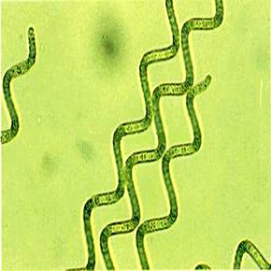
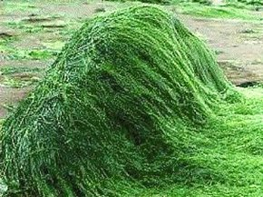
Spirulina

Slide 12
Odkazy
http://primar.sme.sk/c/2402785/morske-riasy-hit-ci-potravina-buducnosti.html
http://www.google.sk/search?hl=sk&q=morske+riasy&bav=on.2,or.r_gc.r_pw.r_qf.,cf.osb&biw=1024&bih=677&um=1&ie=UTF-8&tbm=isch&source=og&sa=N&tab=wi&ei=8SFmT6yeE82O4gSLhtDuBw#um=1&hl=sk&tbm=isch&sa=1&q=+riasy&oq=+riasy&aq=f&aqi=g3g-S7&aql=&gs_sm=3&gs_upl=5848l5848l0l8906l1l1l0l0l0l0l84l84l1l1l0&gs_l=img.3..0l3j0i24l7.5848l5848l0l8906l1l1l0l0l0l0l84l84l1l1l0.frgbld.&pbx=1&fp=1&biw=1024&bih=677&bav=on.2,or.r_gc.r_pw.r_qf.,cf.osb&cad=b

Slide 13
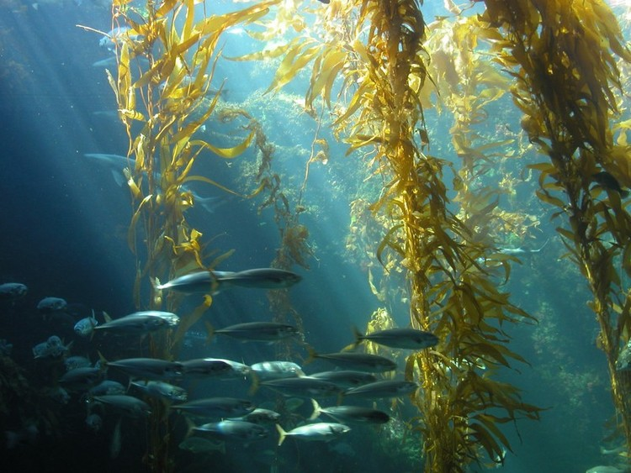
Ďakujem za pozornosť

